Slide 1
PLANIFICACIÓN ESTRATÉGICA TERRITORIAL: ESTUDIOS METODOLÓGICOS
y
TÉCNICAS DE PLANIFICACIÓN TERRITORIAL

Slide 2
CONTENIDO
PLANIFICACIÓN ESTRATÉGICA TERRITORIAL: ESTUDIOS METODOLÓGICOS
Planificación estratégica urbana: un instrumento de gobernanza local para las ciudades y territorios.
Participación y planificación estratégica territorial.
Planificación estratégica y marketing de ciudad.
La prospectiva en la planificación estratégica de ciudades y territorios.
Gobernanza para una renovada planificación territorial estratégica; hacia la innovación socio-territorial.
Evaluación y planificación estratégica territorial.

Slide 3

Planeación
Instrumento impulsado por los gobiernos locales basado en la necesidad de la cooperación entre los actores públicos y privados más importantes de la ciudad, y articulado en su producción de contenidos sobre la participación ciudadana como los mecanismos más apropiados para responder a la complejidad que implica diseñar el modelo de ciudad para el futuro.

Slide 4
Planificación estratégica urbana: un instrumento de gobernanza local para las ciudades y territorios

Slide 5
Solución de problemas y menos con el dominio
GOBERNANZA: forma de gobernar más cooperativa
El gobierno pierde la capacidad de imponer unilateralmente la voluntad
Eficacia de las redes
Aplicación de políticas publicas
Mayor atención a los derechos ciudadanos
Diferenciación social
Nuevos problemas sociales
No existe un conocimiento único y duradero válido para actuar
Transformación de la sociedad civil
Fragmentación de las estructuras administrativas a nivel territorial
Gestión multinivel de asuntos de política pública
“Sociedad del riesgo” y el “gobierno bajo presión”

Slide 6
Las dimensiones propuestas para este nuevo tipo de análisis son:
Posición intrainstitucional
Estructura organizativa
Estructura de participación
Instrumentos de producción de contenidos
Ámbito territorial
Estructura temática del plan estratégico
Tipología de los proyectos
Continuidad del plan estratégico
Evaluación del plan estratégico
Impacto en la gestión relacional

Slide 7
Participación social
Participación y planificación estratégica territorial
Dinámica sociopolítica y oportunidades de participación
Criterios de planificación y evaluación
Perspectiva análitica: comparando resultados
Participación pública y planificación estratégica como meta-políticas públicas
Necesidad de participación social
Objetivos y éxito de las experiencias participativas: ¿qué es éxito?, ¿para quién?
Evaluación axiomática

Slide 8

Panorama actual
Planificación estratégica y marketing de ciudad
Objetivos principales
Perspectiva territorial europea
Desarrollo territorial policéntrico y nueva relación entre campo y ciudad
Cambio en el sistema europeo de ciudades
Acceso equivalente a las infraestructuras y al conocimiento
Transportes y redes
Gestión prudente de la naturaleza y el patrimonio cultural.
Naturaleza y patrimonio cultural

Slide 9
Planificación y marketing estratégico
El proceso de planificación estratégica aplicado al territorio
Teoría de recursos y capacidades. Capacidad organizativa del territorio
Marketing de ciudad y generación de valor

Slide 10


La ciudad…
Desarrollo de la actividad humana
Espacio para la innovación y para el fomento de una inteligencia colectiva, que alberga la creatividad y la cultura
Búsqueda de una mejora en la calidad de vida para sus habitantes
Tiene sentido si se logra añadir inteligencia, orientar y canalizar el dinamismo del proceso hacia la consecución de bienestar para los ciudadanos
Su aplicación debe contemplar/ colaborar con las corrientes emergentes de la ciudad para descubrir patrones y diseñar oportunidades creativas que hay que activar de manera inteligente

Slide 11
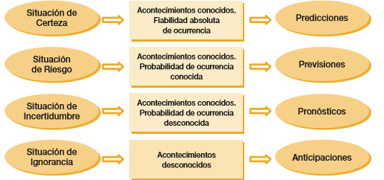
Incertidumbre en la planificación urbana y territorial
La prospectiva en la planificación estratégica de ciudades y territorios
Paul Varléy: “El futuro ya no es lo que solía ser”
Diversidad de los agentes locales que intervienen en la dinámica urbana y de la incertidumbre inherente a la futura evolución de los fenómenos urbanos
Elevada complejidad de los procesos socioeconómicos que tienen lugar en los territorios urbanizados

Slide 12
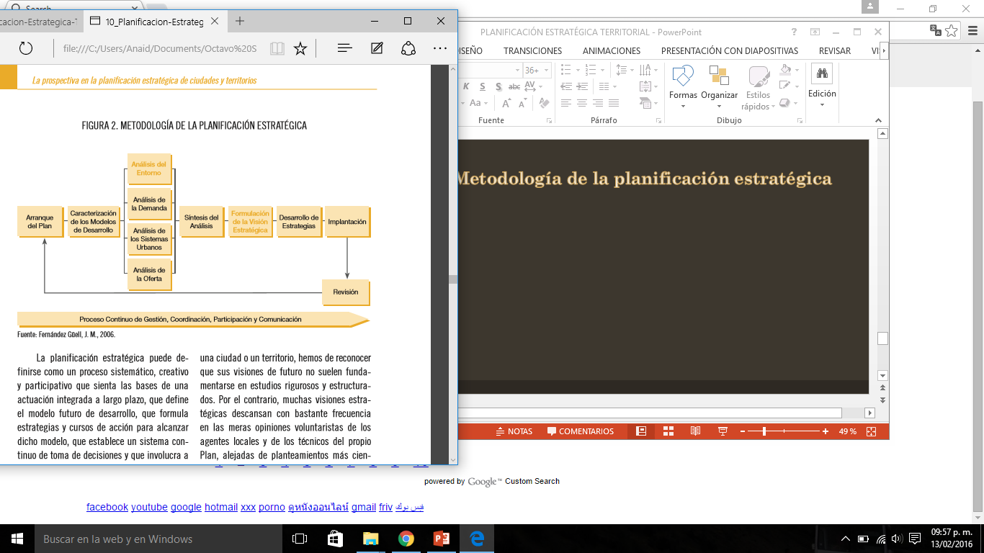
Metodología de la planificación estratégica

Slide 13
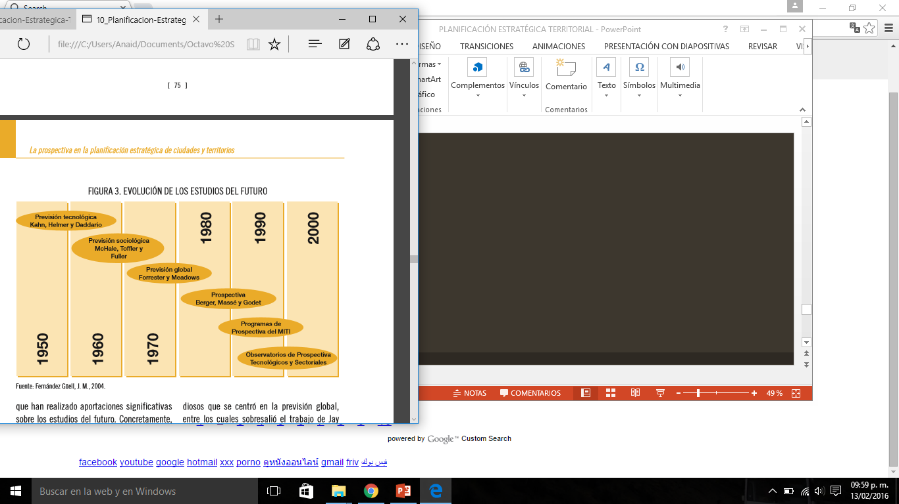
Evolución de los estudios del futuro

Slide 14
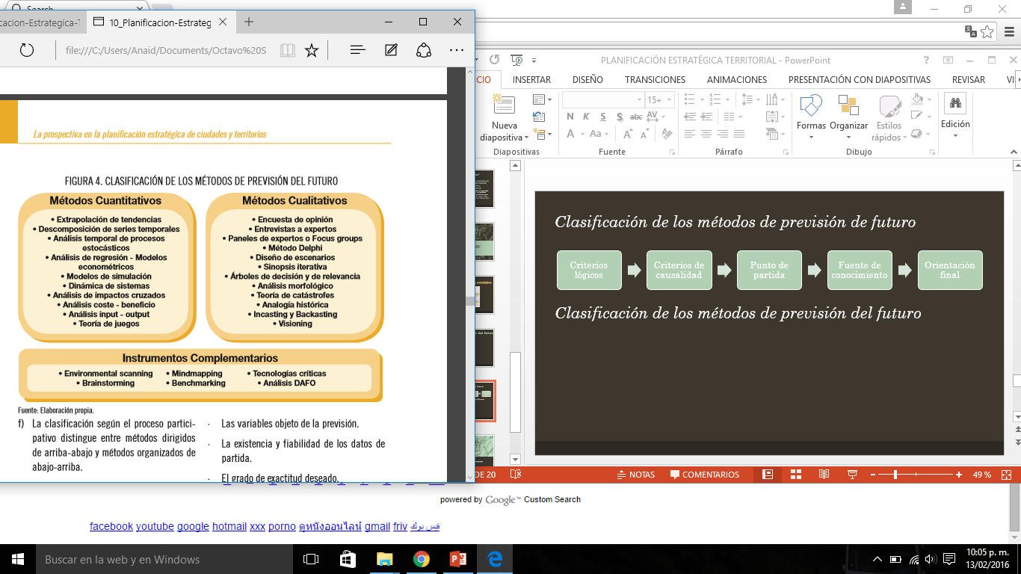
Criterios lógicos
Criterios de causalidad
Punto de partida
Fuente de conocimiento
Orientación final
Clasificación de los métodos de previsión de futuro
Clasificación de los métodos de previsión del futuro

Slide 15
Métodos de previsión cuantitativos
VENTAJAS DE LOS MÉTODOS CUANTITATIVOS:
Manipular la información de forma consistente y reproducible, combinar figuras y comparar datos, dotando de mayor precisión a las previsiones
(2) Examinar los cambios de ratios y escalas de los fenómenos analizados
(3) Organizar los datos de forma sistemática para extrapolar tendencias
(4) Comparar la escala de los fenómenos estudiados bajo diversas circunstancias
(5) Representar los resultados en forma de tablas, gráficos y diagramas, facilitando así su comunicación.
Tratamiento matemático y estadístico de los datos de partida, por lo que requieren información numérica sobre el presente y el pasado

Slide 16
Escasa consideración de las variables sociales y políticas
(2) Ciertos fenómenos son difíciles de cuantificar
(3) Los elementos cuantificables de un fenómeno no tienen por qué explicar la totalidad de dicho fenómeno
(4) No todo el mundo está cómodo trabajando con información estadística
(5) Los datos de buena calidad no siempre están disponibles o no están actualizados
(6) Algunos métodos son muy complejos de manejar.
Limitaciones

Slide 17
Métodos de previsión cualitativos
Se emparejan los términos cualitativo y subjetivo. Son apropiados para estudiar cambios estructurales de medio-largo plazo.

Slide 18
Ventajas
Desventajas
Abordan adecuadamente los temas complejos e inciertos
(2) Estimulan el pensamiento y la reflexión creativa con el concurso de expertos
(3) No requieren indicadores cuantitativos
(4) Resultan apropiados cuando no hay datos pasados o presentes o cuando, a pesar de contar con datos históricos, se están produciendo cambios muy relevantes en las condiciones del entorno que invalidan la utilización de series temporales.
Adolecen de imprecisión a la hora de esbozar el futuro al no cuantificar las implicaciones de las visiones o los escenarios
(2) Pueden generar imágenes del futuro excesivamente visionarias
(3) La calidad de los análisis depende en gran medida de la sabiduría de los expertos consultados
(4) Requieren de técnicas complementarias para recoger información y para cuantificar las previsiones
(5) No son útiles para programar acciones a corto plazo.

Slide 19
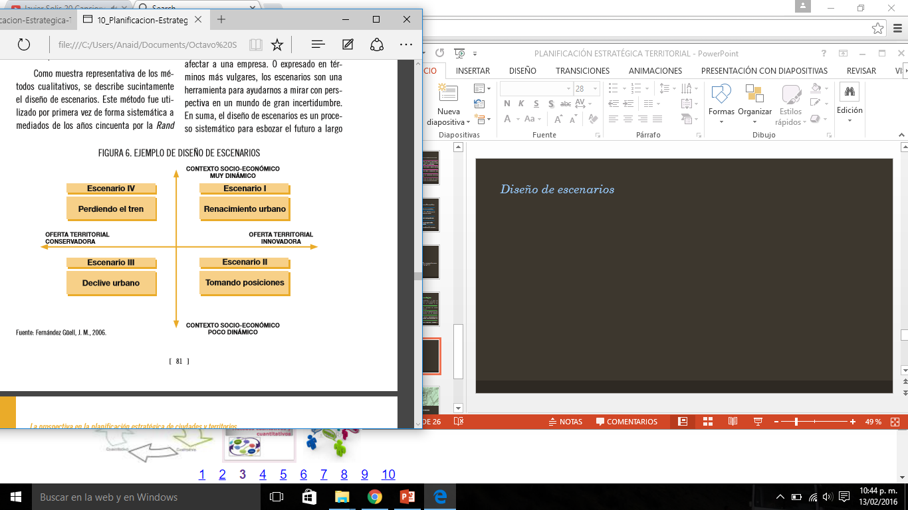
Diseño de escenarios

Slide 20
Potencial de la prospectiva territorial
Anticipación
Una tentativa sistemática para observar a largo plazo el futuro de la ciencia, tecnología, economía, política y la sociedad, con el propósito de identificar las tendencias emergentes, que previsiblemente producirán las mayores transformaciones en el territorio
Participación
Redes
Visión
Acción

Slide 21
Beneficios de prospectiva territorial
Sistematiza el debate sobre las perspectivas futuras y los deseos de desarrollo socioeconómico de una variedad de actores locales
Construye visiones de futuro plausibles y coherentes. Formula estrategias territoriales viables e innovadoras, capaces de conciliar los puntos de vista de un amplio grupo de agentes
Influye sobre las decisiones y los actos presentes para afrontar con éxito los retos futuros
Establece prioridades en las futuras iniciativas públicas y privadas
Forma redes de expertos para intercambiar experiencias sobre el tema estudiado
Difunde el conocimiento derivado del ejercicio de prospectiva entre los actores territoriales y los responsables de las decisiones políticas

Slide 22
No puede abordar ni resolver todos los problemas sociales, económicos, ambientales y políticos que tiene un territorio
No puede imponer consensos allí donde existen profundos desacuerdos entre los principales actores de un territorio
No constituye un remedio rápido para problemas urgentes, exige la realización de largos análisis y el establecimiento laborioso de redes de expertos que no logran resultados inmediatos
Demanda ciertas políticas que pueden ser extrañas para los agentes locales y difíciles de implantar en instituciones territoriales emergentes y con escasas competencias
La prospectiva trata de resolver o encauzar cuestiones complejas, cuyo abordaje
La prospectiva en la planificación estratégica de ciudades y territorios requiere cuantioso trabajo para mentalizar a la gente sobre el cambio necesario.
Limitaciones de prospectiva territorial

Slide 23

Gobernanza
Gobernanza para una renovada planificación territorial estratégica; hacia la innovación socio-territorial
Bagnasco y Le Galès (1997: 38) la gobernanza es “un proceso de coordinación de actores, de grupos sociales, de instituciones para atender a los propios hitos discutidos y definidos colectivamente dentro de ambientes fragmentados, inciertos”.
Logra objetivos políticos en los territorios

Slide 24
Excesiva dispersión de prácticas e instrumentos de planificación: ¿Hacia una yuxtaposición de enfoques y unificación del método?
Planificar con el fin de maximizar el potencial de desarrollo existente
Obedece a idéntico fin y porque el territorio, además de recurso, condición y resultado, representa un activo estratégico
Se requiere no sólo un nuevo estilo de planificación, más territorial que exclusivamente económico (prestando una mayor atención a las propias especificidades locales -capital territorial- y a la cooperación entre los territorios y ciudades), sino también el desarrollo de nuevos métodos que permitan la participación de nuevos actores
Eficacia y eficiencia

Slide 25
Balance, condiciones y posibilidades para una “Nueva Planificación Territorial Estratégica”
Planificación territorial
“proceso creativo que sienta las bases de una actuación integrada a largo plazo, establece un sistema continuo de toma de decisiones que comporta riesgo, identifica cursos de acción específicos, formula indicadores de seguimiento sobre los resultados e involucra a los agentes sociales y económicos locales a lo largo de todo el proceso” (Fernández Güell, 2006).
Hacia una planificación concurrente

Slide 26
La evaluación de las políticas públicas
Evaluación y planificación estratégica territorial
Evaluar es emitir un juicio crítico sobre una situación determinada
– El funcionamiento y la gestión de las operaciones diarias.
– Los procesos de decisión y planificación.
– Los resultados finales en relación a los recursos invertidos.
Técnica que busca producir información útil a la administracion pública para mejorar tres aspectos:

Slide 27
La evaluación se lleva a cabo con dos propósitos principales
Para la rendición de cuentas al público y/o a quienes han aportado los recursos utilizados.
Para aprender de la experiencia, extrayendo lecciones que puedan aplicarse con el fin de mejorar el diseño y la implementación de políticas públicas.

Slide 28
La evaluación de los planes estratégicos territoriales
Se puede enmarcar dentro de la evaluación de las políticas públicas, si bien sus especiales características
Carácter público-privado, su condición multidisciplinar o el hecho de que sean planes indicativos y no de obligado cumplimiento
Metodologías y herramientas utilizadas en la evaluación de las políticas públicas no sean, en muchas ocasiones, fácilmente aplicables.

Slide 29
Los sistemas de evaluación de los planes estratégicos territoriales
El sistema empleado se caracterizará por valorar globalmente el grado de realización de la estrategia
Prestando atención a tres aspectos fundamentales
Los posibles cambios del entorno
El grado de ejecución de los proyectos estratégicos
La evolución del territorio

Slide 30
TÉCNICAS DE PLANIFICACIÓN TERRITORIAL
CONTENIDO
Proceso de planificación y técnicas asociadas: esquema general.
Técnicas específicas asociadas al proceso de planificación.

Slide 31
Todo Plan parte de un
planeamiento previo de objetivos.
El desarrollo del
proceso se van a centrar en:
ANÁLISIS
MEDIDAS
ACTUACIÓN Y GESTIÓN DE LAS MISMAS.
DIAGNÓSTICO
Encaminadas a obtener los objetivos inicialmente planteados.

Slide 32
Los objetivos pueden clasificarse en tres grupos:
TÉCNICOS
Aquello cuyo planteamiento deriva de las necesidades de técnica.
POLÍTICOS
Aquellos que se plantean por decisión propia del promotor del plan.
ESTRATÉGICOS
Pretenden establecer las condiciones que permitan un desarrollo socioeconómico futuro.
Ejem: Abastecimiento de agua potable.
En la medida que estos objetivos sean asumidos por la población afectada por el plan, existirá una mayor probabilidad de éxito.

Slide 33
Fase de análisis y diagnóstico.
*Actuaciones que surgen de un análisis y diagnostico.
Generación de actuaciones.
* Se realiza su diagnostico con el objetivo de analizar.
*Se analiza las situación en función de los objetivos planteados.
* Caracterizan los problemas existentes.
Durante el proceso técnico se analiza y se establecen soluciones.
Suele ser un proceso que va de lo particular a lo general. De un análisis sectorial al global.
Evaluación, Priorización y selección.
Incorpora importantes dosis de subjetividad en la valoración de actuaciones.
*Promueve los procesos de participación pública.
Ejecución y gestión del plan.
Realización de las actuaciones previstas en el plan.

Slide 34
PROCESO DE PLANIFICACIÓN Y TÉCNICAS ASOCIADAS.
ESQUEMA GENERAL
Las técnicas de análisis son de carácter variado según la fase del proceso.
En aquellas fases de proceso se requiere creatividad en los objetivos.
Se aplican técnicas como la tormenta de ideas.
Sistemas de encuestas como el método DELPHI
Formas de discusión (mesas redondas)
Ej: participación publica (necesidades sentidas de la población)

Slide 35
Fases de análisis y diagnostico
Caben técnicas propias de análisis del medio físico de la población.
El estudio de análisis consiste en la aplicación de modelos.
Los modelos los podemos clasificarlos en 3 grupos:
MODELO DE TIPO ICONO
MODELO CONCEPTUAL
MODELOS CONCEPTUALES Y HEURISTICOS.
Son aquellos que representan la realidad mediante elementos gráficos o físicos.
Se pueden clasificar en dos grupos:
Modelos basados en lenguaje.
Modelos matemáticos (PC, Software)
Son basados en juegos del rol donde los participantes consiguen sus propios objetivos.

Slide 36
EN LA FASE DE EVALUACIÓN,
PRIORIZACIÓN Y SELECCIÓN DE
ALTERNATIVAS se utilizan métodos.
Método Unicriterio:
Se basan en un único criterio de decisión, el coste económico (análisis coste beneficio) que aporta.
Método Multicriterio:
Incorpora varios criterios de decisión entre ellos cabe destacar los Métodos DELPHI y ELECTRE.
FASE DE DESARROLLO DEL PLAN
Se redactan documentos gráficos y escritos, adquiriendo mayor importancia la utilización de sistemas CAD.
Fase de ejecución-gestión
Las técnicas de organización de empresas/administrativa deben tenerse en cuenta para que dicha gestión sea eficaz.

Slide 37
TÉCNICAS ESPECÍFICAS ASOCIADAS AL PROCESO
DE PLANIFICACIÓN
Entre las técnicas mencionadas cabe dedicar atención en especial a los procesos de planificación y por ser técnicas.
METODO DE EVALUACIÓN
MULTICRITERIO
En este sistema presenta el defecto de no considerar aquellos costes reales no asociados.
DELPHI: Parte de
un listado extenso de posibilidades
entre las que se puede elegir.
SIG
El manejo de datos geográficos está altamente desarrollado permitiendo análisis espacial muy rápido.

Slide 38
HERRAMIENTAS DE PLANIFICACIÓN
LOS GRÁFICOS DE GANTT:
Permite un control visual del grado de ejecución de la actividades de un proyecto.
ANALISIS DE PRODUCTIVIDAD:
Permite controlar el buen desarrollo de un proyecto empresarial.
ANÁLISIS DE COSTES:
Se trata de saber a partir de que volumen de actividad la empresa empieza a dar beneficios.
MÉTODO PERT (Program
Evaluation and Review Technique):
Permite la planificación y el control de proyectos.
ANÁLISIS DE RENTABILIDAD:
Herramienta que se utilizan para analizar un proyecto empresarial es el análisis de la rentabilidad.

Slide 39
LOS JUEGOS DE SIMULACIÓN
EN LA PLANIFICACIÓN URBANA
DEFINICIÓN DE SIMULACIÓN:
La manipulación se realiza con vistas a una investigación o a un aprendizaje.
EL ORIGEN DE LOS JUEGOS DE SIMULACIÓN
La aparición de la teoría del juego. El trabajo de Neumann y Morgenstern, aunque iniciado con anteriormente, se publica en 1944.
LOS JUEGOS URBANOS
Forman un grupo, relativamente limitado, de los juegos de simulación. Los primeros juegos de simulación urbana fue el POGE en 1960.
LOS JUEGOS DE SIMULACIÓN EN
GEOGRAFÍA
Hasta al década de los 70, la simulación no entró en nuestro terreno como método primero y como recurso didáctico después.

